Slide 1
進捗報告
17268508 松下昌悟

Slide 2
0
目次
研究テーマについて
進捗
文献紹介
今後やること

Slide 3
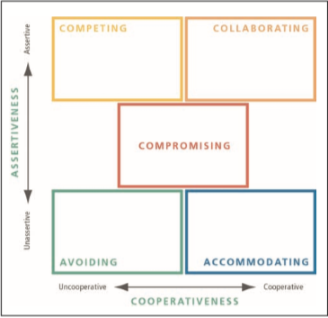
1
研究テーマについて
人間とエージェントの交渉
特に人間の心理的要素を考慮した交渉について研究したい
人間のタイプを分類し戦略を変更する
TKI
人間関係における衝突を解消するために
使用されている検査
積極性と協調性の度合いで5つのタイプに分類

Slide 4
1
研究テーマについて
人間とエージェントの交渉
特に人間の心理的要素を考慮した交渉について研究したい
人間のタイプを分類し戦略を変更する
交渉中に十分な情報が得られるのか？
タイプ判断を誤る可能性が高そう
TKI
人間関係における衝突を解消するために
使用されている検査
積極性と協調性の度合いで5つのタイプに分類

Slide 5
1
研究テーマについて
人間とエージェントの交渉
特に人間の心理的要素を考慮した交渉について研究したい
人間のタイプを分類し戦略を変更する
交渉が繰り返し行われる場合なら
適用できそう
TKI
人間関係における衝突を解消するために
使用されている検査
積極性と協調性の度合いで5つのタイプに分類

Slide 6

1
研究テーマについて
人間とエージェントの交渉
特に人間の心理的要素を考慮した交渉について研究したい
複数回交渉が行われる場合に効用を高める方法を考える
TKIとかで分類するよりもfoot in the doorとかの方が
効果ありそう
foot in the door
相手が承諾しやすい小さい要求から徐々に
要求を大きくしていく技法
人間の返報性の原理を利用

Slide 7

1
研究テーマについて
人間とエージェントの交渉
特に人間の心理的要素を考慮した交渉について研究したい
複数回交渉が行われる場合に効用を高める方法を考える
TKIとかで分類するよりもfoot in the doorとかの方が
効果ありそう
door in the face
最初に大きい要求を行い徐々に要求を
小さくしていく技法
人間の一貫性の原理を利用

Slide 8
1
研究テーマについて
人間とエージェントの交渉
特に人間の心理的要素を考慮した交渉について研究したい
人間とエージェントが複数回交渉を行う場合
交渉の結果得られた価値のみを測るだけでいいのか？
価値と関係構築の度合いをうまく数値化できれば
妥当なエージェントの評価ができそうという気持ち

Slide 9
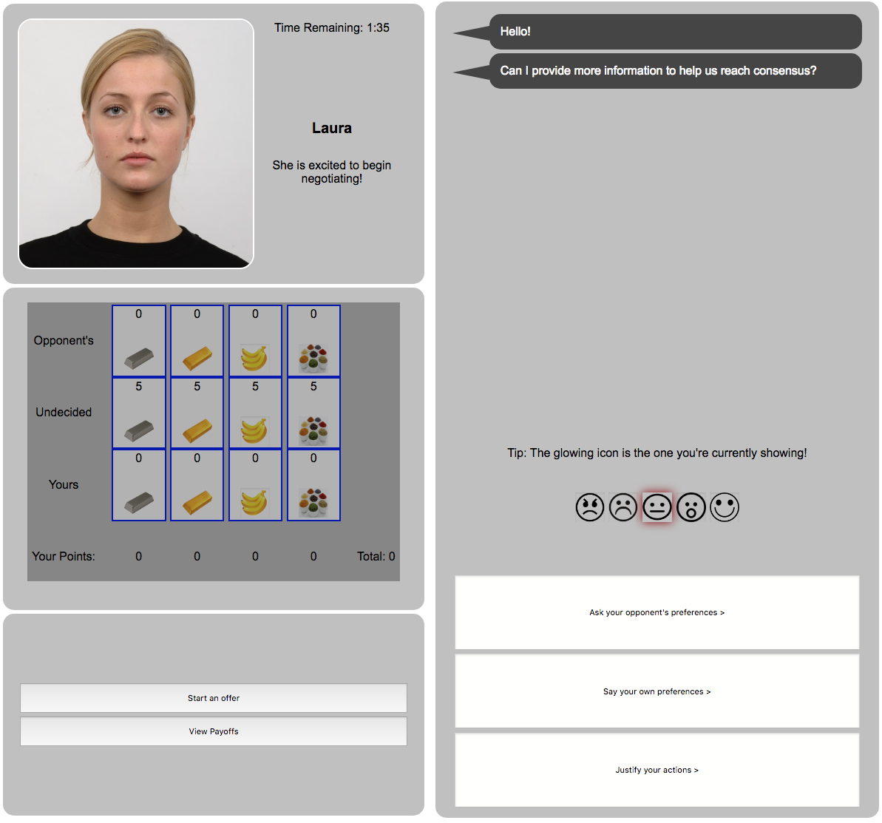
2
進捗
エージェント作成のための環境を構築
foot in the doorの実装中
acceptする水準を高める
offerの内容を変更

Slide 10
3
文献紹介
タイトル
現在の社会心理学
著者
亀田達也, 村田光二
出版
放送大学教育振興会
内容
集団での人間の心理・行動をまとめた本
所感
非常に読みやすい
交渉で適用できそうなものはあまりなかった

Slide 11
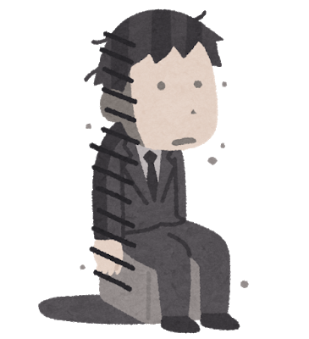
4
今後やること
foot in the doorの実装
他に使えそうな心理的な効果があるか調べる
関係構築の度合いを数値化できないか模索

Slide 12
レベル1
レベル2
レベル3

